Slide 1
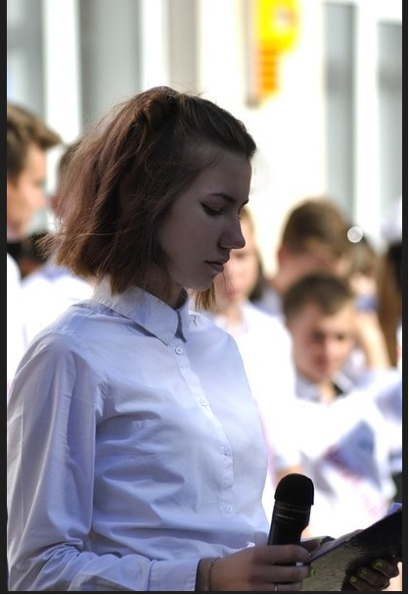
Муниципальное общеобразовательное учреждение средняя общеобразовательная школа №10
муниципального образования Абинский район имени В.С. Носенко
Социальный проект
«Макулатура из филиала»
Подготовила: Дружинина Дарья,
9 класс
Научный руководитель:
Нейч Светлана Николаевна,
вожатая.

Slide 2
Аннотация проекта
Проект «Макулатура из филиала" имеет большое значение для решения ряда воспитательных и социальных проблем.
Проект посвящен формированию гражданственности; направлен на эстетичное восприятие информации в целях реализации государственных задач.
Реализация проекта осуществлена силами школьного ученического самоуправления, завуча по воспитательной работе, старшей вожатой, библиотекаря школы.
Управление проектом реализуется через завуча по воспитательной работе, лидера ШУС и старшую вожатую.

Slide 3
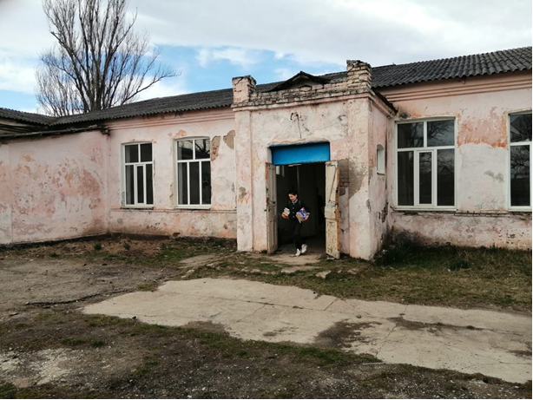
2. Описание организации
Проект осуществляется на базе МБОУ СОШ №10, задачами которой всегда являлось воспитание патриота и гражданина своего Отечества. Об этом можно судить по многочисленным наградам в конкурсах Жукова, «Зарница», лагерь «Казачок», «Земля отцов-моя земля», конкурс Лидеров, Фестиваль «Край каза-чий-родная земля» и многие другие.

Slide 4
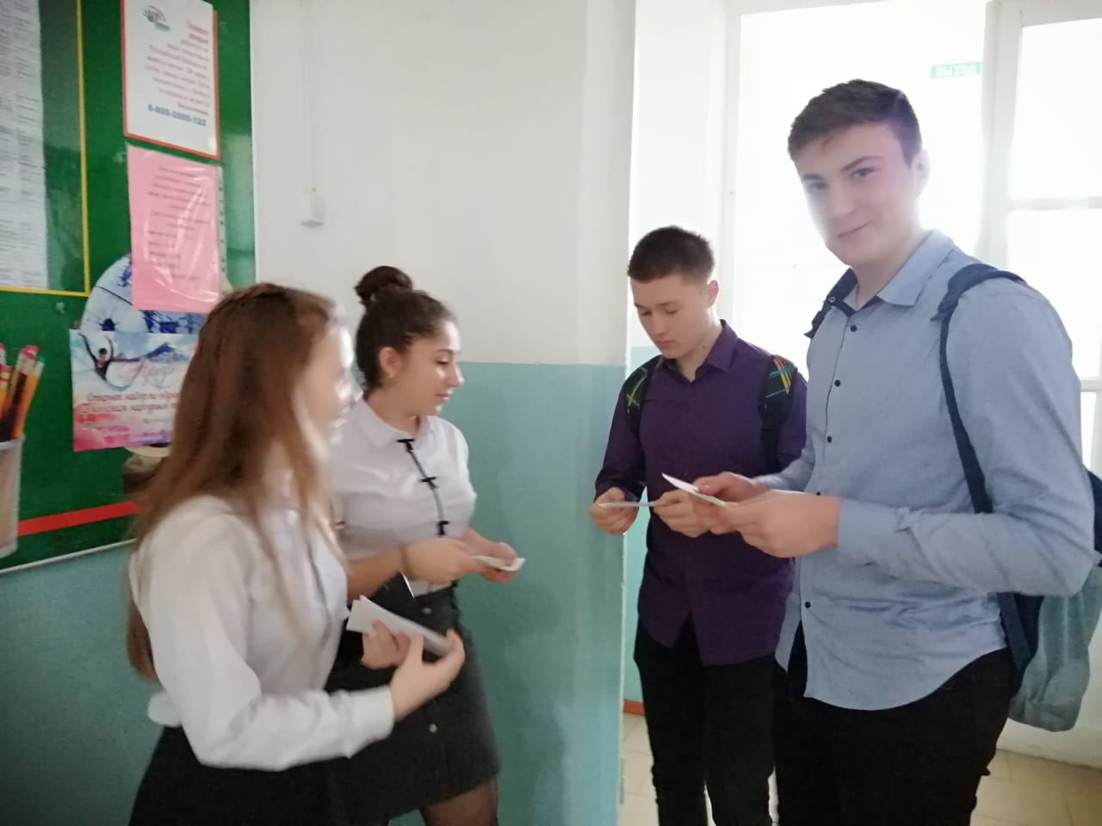
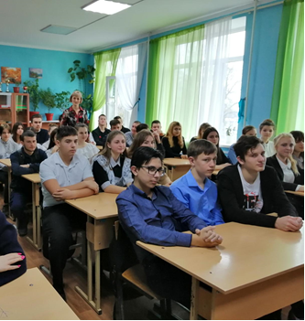
Обоснование необходимости проекта.
Макулатура – это уже использованный продукт бумажного производства, то есть то, что может подлежать вторичной переработке для получения новой продукции. А это означает – новые тетради, учебники, книги, журналы.

Slide 5
Сроки реализации проекта: февраль – март 2020
Актуальность
У Вас дома давно лежит ненужная куча газет и прочих бумажных отходов, сложенных где-нибудь в углу и Вам лень выкинуть их?
А в тоже время ученики ищут новые возможности для реализации своих идей и планов?
Много мусора и нехватка материальных возможностей для активистов школы?
Мы нашли решение сразу всех злободневных вопросов!
А еще у нас есть старое здание филиала школы, где храниться все, что выбросить жалко.
Наш проект – это подобрать то, что давно никому не нужно, для того чтобы переработать и снова превратить в нужные вещи –книги, журналы, бумагу.

Slide 6
Цели проекта: Доказать необходимость экономного использования бумаги, научить бережному отношению к природным ресурсам и территории проживания
Задачи проекта:
Выявить экологическую пользу от сбора макулатуры.
Проведение акции по сбору макулатуры
Привлечь внимание учащихся на необходимость экономного использования бумаги
Выяснить, как можно использовать макулатуру в домашних условиях.
Освободить здание филиала от бумаги для дальнейшего демонтажа здания

Slide 7
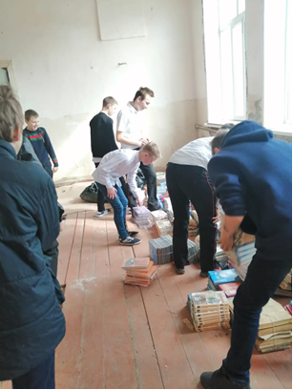
Практическая значимость:
Данный проект учит ответственному бережному отношению к окружающей среде и природным ресурсам;
Переработка макулатуры экономит ценные природные ресурсы;
В соревновательной игровой форме привлечь учащихся к социально-значимой работе, направленной на сохранение лесов России, сбережение природных ресурсов и на очищение города от бумажного мусора;
Привлечение внимания к проблемам экологии и необходимости вторичного использования природных ресурсов.

Slide 8
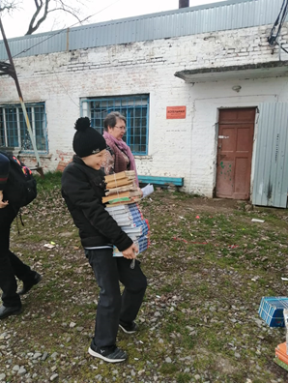
Ожидаемые результаты:
По разным данным из Интернета есть утверждения, что от 60 до 100 килограмм макулатуры могут сохранить 1 дерево. Значит за три недели мы сможем сохранить до 7 деревьев.. Приблизительно должно собраться 700 кг, а значит, мы спасем 7 деревьев.
Перспективы проекта:
Понятно, что сбор макулатуры не может полностью решить проблему вырубки лесов. Известно, что 1 тонна макулатуры заменяет около 4 кубических метров древесины, а значит, использование макулатуры позволяет существенно экономить древесину и уменьшить вырубку лесов. А так же собрав и сдав макулатуру можно не только спасти от вырубки часть леса, но и уменьшить площадь мусорной свалки, а также получить хоть и не большую экономическую выгоду. Активисты решили призвать учащихся в своей школе к помощи в сборе и погрузке бумаги, книг из старого здания.

Slide 9
Сроки реализации | Мероприятия | Участники
Февраль Февраль | - Осознание проблемы, выбор темы проекта, формулирование цели и задачей, создание рабочей группы. Проведение опроса учащихся школы, целью которого является изучение знаний об экономном использовании бумаги. - Проведение совещания активистов | Классные руководители и воспитатели
 | - Рассказы, беседы на тему «Бумага из макулатуры – решение экологической проблемы», Демонстрация презентаций и видеороликов «Бумага в нашей жизни» | Библиотекарь Учителя биологии, географии
Март | Поддержка социальных партнеров, в обеспечении транспортного средства и согласования даты для вывоза собранной макулатуры. В намеченные сроки организовать пункт приема макулатуры: - развесить агитационные плакаты; - оборудовать пункт приема макулатуры; - провести статистику и учет собранной макулатуры. | Библиотекарь школы Руденко С.В., активисты, влонтеры школы, лидер школы-Дружинина Дарья, вожатая школы-Нейч С.Н.
 | По итогам акции по сбору макулатуры провести награждение лучших участников акции.
 | О результатах проведения акции подготовить фотоотчет, результаты разместить на интернет ресурсах.
Этапы и методы реализации проекта
Сроки реализации | Мероприятия | Участники
Февраль Февраль | - Осознание проблемы, выбор темы проекта, формулирование цели и задачей, создание рабочей группы. Проведение опроса учащихся школы, целью которого является изучение знаний об экономном использовании бумаги. - Проведение совещания активистов | Классные руководители и воспитатели
 | - Рассказы, беседы на тему «Бумага из макулатуры – решение экологической проблемы», Демонстрация презентаций и видеороликов «Бумага в нашей жизни» | Библиотекарь Учителя биологии, географии
Март | Поддержка социальных партнеров, в обеспечении транспортного средства и согласования даты для вывоза собранной макулатуры. В намеченные сроки организовать пункт приема макулатуры: - развесить агитационные плакаты; - оборудовать пункт приема макулатуры; - провести статистику и учет собранной макулатуры. | Библиотекарь школы Руденко С.В., активисты, влонтеры школы, лидер школы-Дружинина Дарья, вожатая школы-Нейч С.Н.
 | По итогам акции по сбору макулатуры провести награждение лучших участников акции.
 | О результатах проведения акции подготовить фотоотчет, результаты разместить на интернет ресурсах.

Slide 10
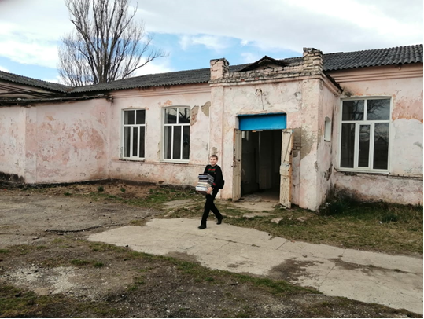
Результативность проекта
Продуктами проекта являются: 1. Буклеты и агитационные листки о бережном расходовании бумаги. 2. Рисунки о значимости вторичного сырья из бумаги. 3. Собрано и сдано: 775 кг, что способствовало сохранению леса и покупке новых учебников за счет вырученных средств

Slide 11
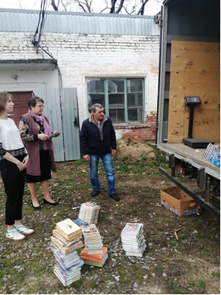
Бюджет проекта:
Бюджет проекта не закладывался, так как данная идея не подразумевает затрат. Более того, от этого проекта школа только выиграла, так как вырученые средства от сдачи макулатуры пойдут на закупку новых учебников для ребят

Slide 12
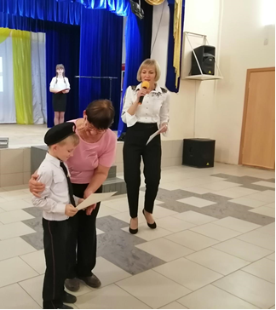
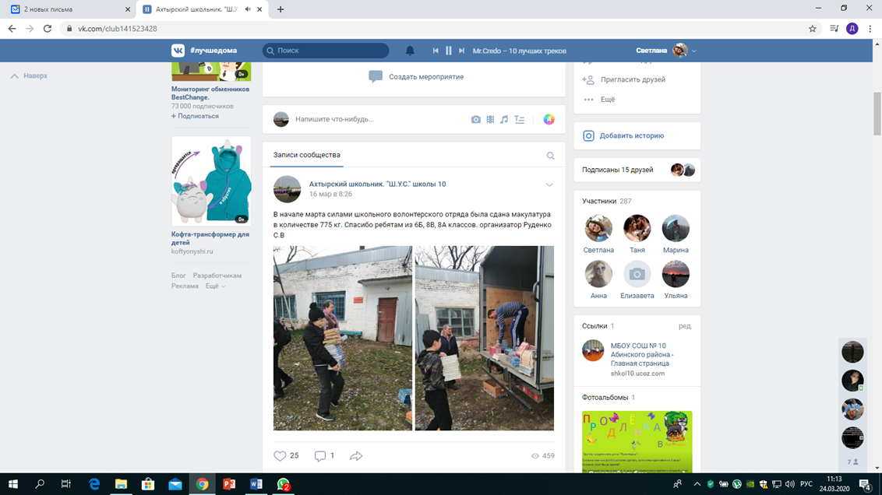
Заключение
В нашей школе было решено организовать сдачу макулатуры. Перед тем как приступить к практической части, учителями были проведены классные часы, на которых детям объяснили для чего это нужно делать. В течение нескольких часов ребята грузили старые учебники, программы, карты, тетради. В результате было собрано около 775 кг макулатуры. Вся собранная бумага была сдана в пункт приёма макулатуры г. Горячий ключ, а все дети, которые приняли участие в данной акции, получили грамоты.. Но только ли деньгами и призами измеряется польза от подобной акции? Совместные дела, крепкая дружба, посильный вклад в оказание помощи другим людям, сохранение окружающей среды в чистоте и многое другое, что делает нашу жизнь лучше...
Так родилась новая полезная и добрая традиция в нашей школе.!

Slide 13
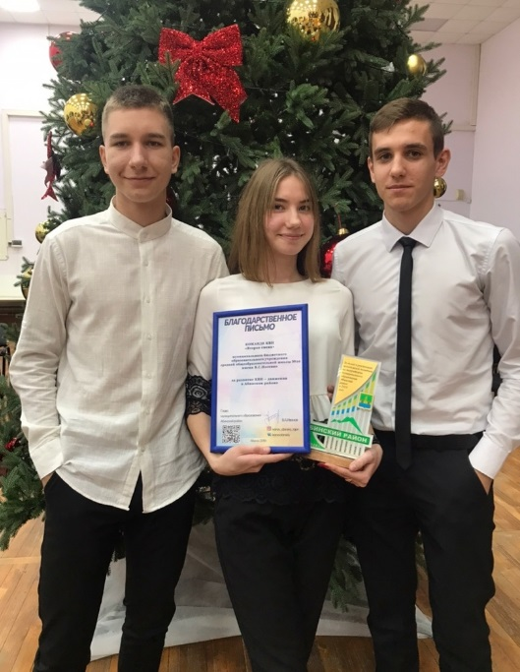
Спасибо за внимание

